Slide 1

Mardi 29 Janvier 2019

Slide 2
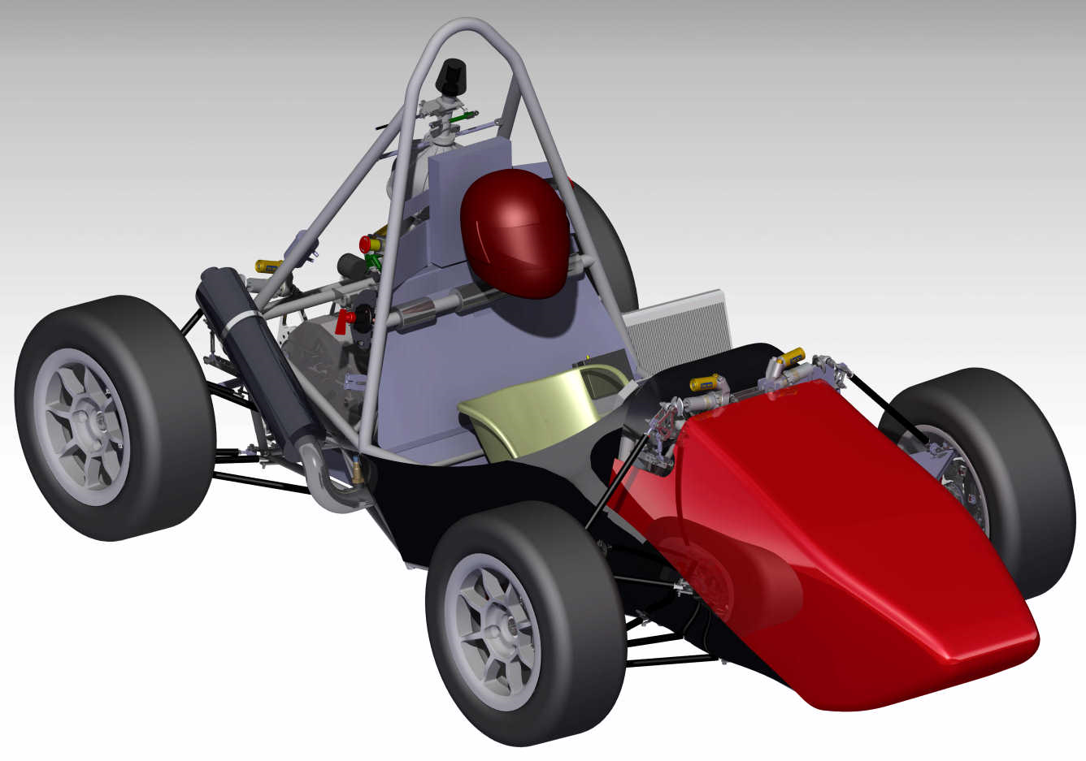
Sommaire| RVP1 : PAi 254
1. Présentation du Formula Student
2. Bilan de la conception détaillée
2.1 Calcul des cas de charges
2.2 Roue équipée
2.3 Suspension
2.4 Barre anti roulis
2.5 Système de freinage
3. Phase de Fabrication
4. Bilan Gestion de projet
5. Conclusion

Slide 3

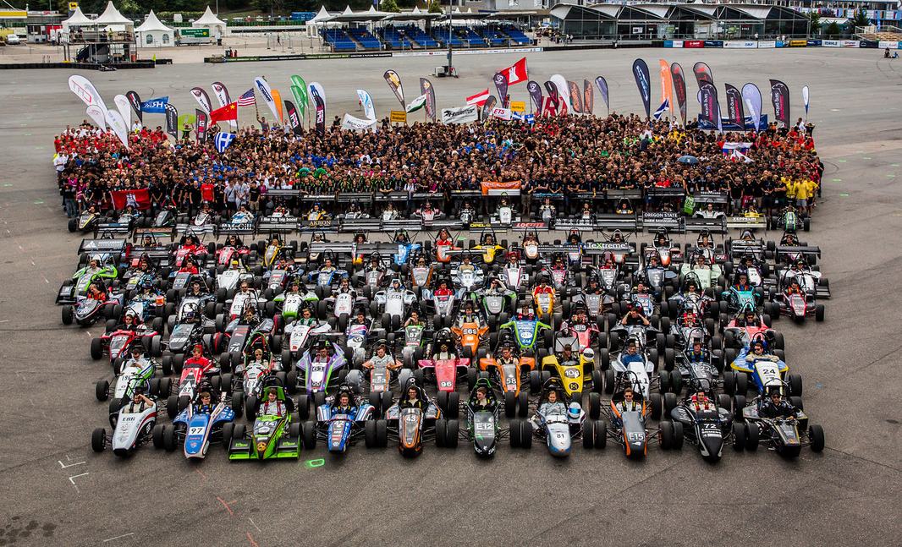
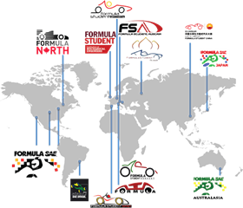
Présentation du Formula Student| Contexte
Commanditaire : Ecurie Piston Sport Auto
Objectif : Participer à une compétition mondiale, le Formula Student.

Slide 4
Présentation du Formula Student| Quelques chiffres
44 élève-ingénieurs de 1er , 2e et 3e année
1 projet sur 2 ans
Plus de 100 000€ de budget
Des épreuves d’ingénierie divers

Slide 5
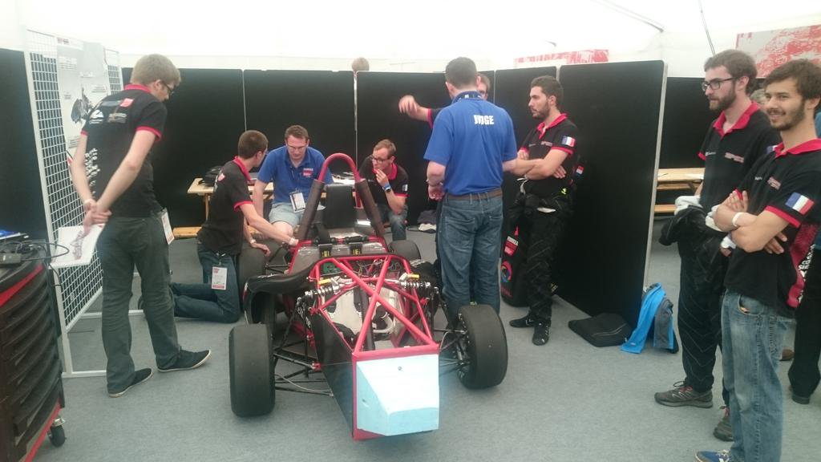
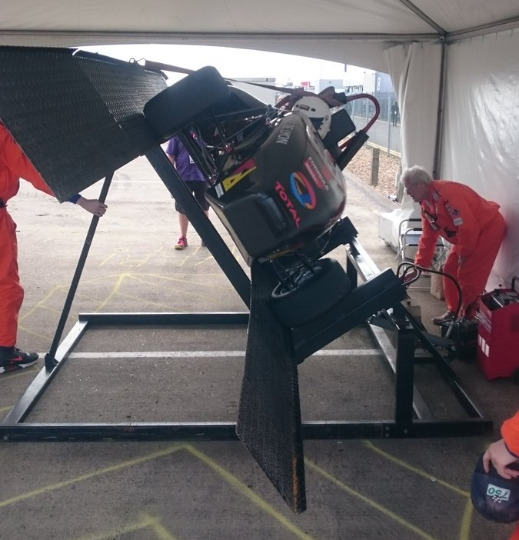
Présentation du Formula Student| Quelques chiffres
Epreuves statiques
Inspection technique
Cost
Business Plan
Design

Slide 6
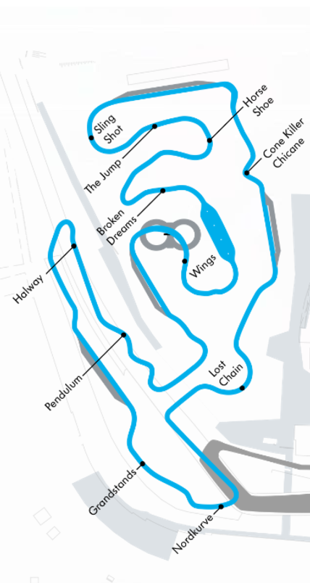
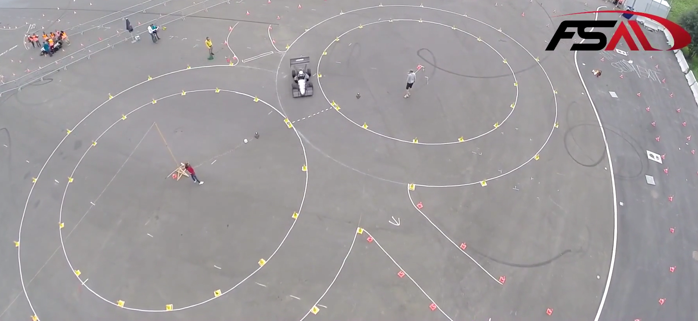
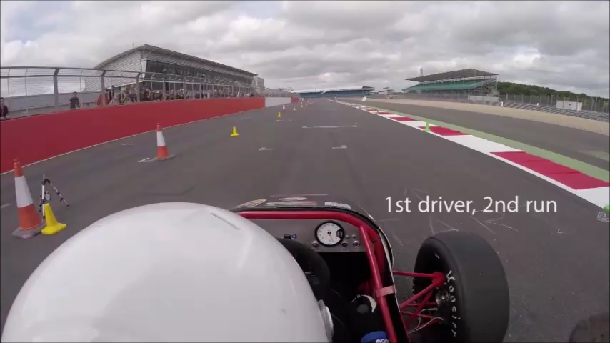
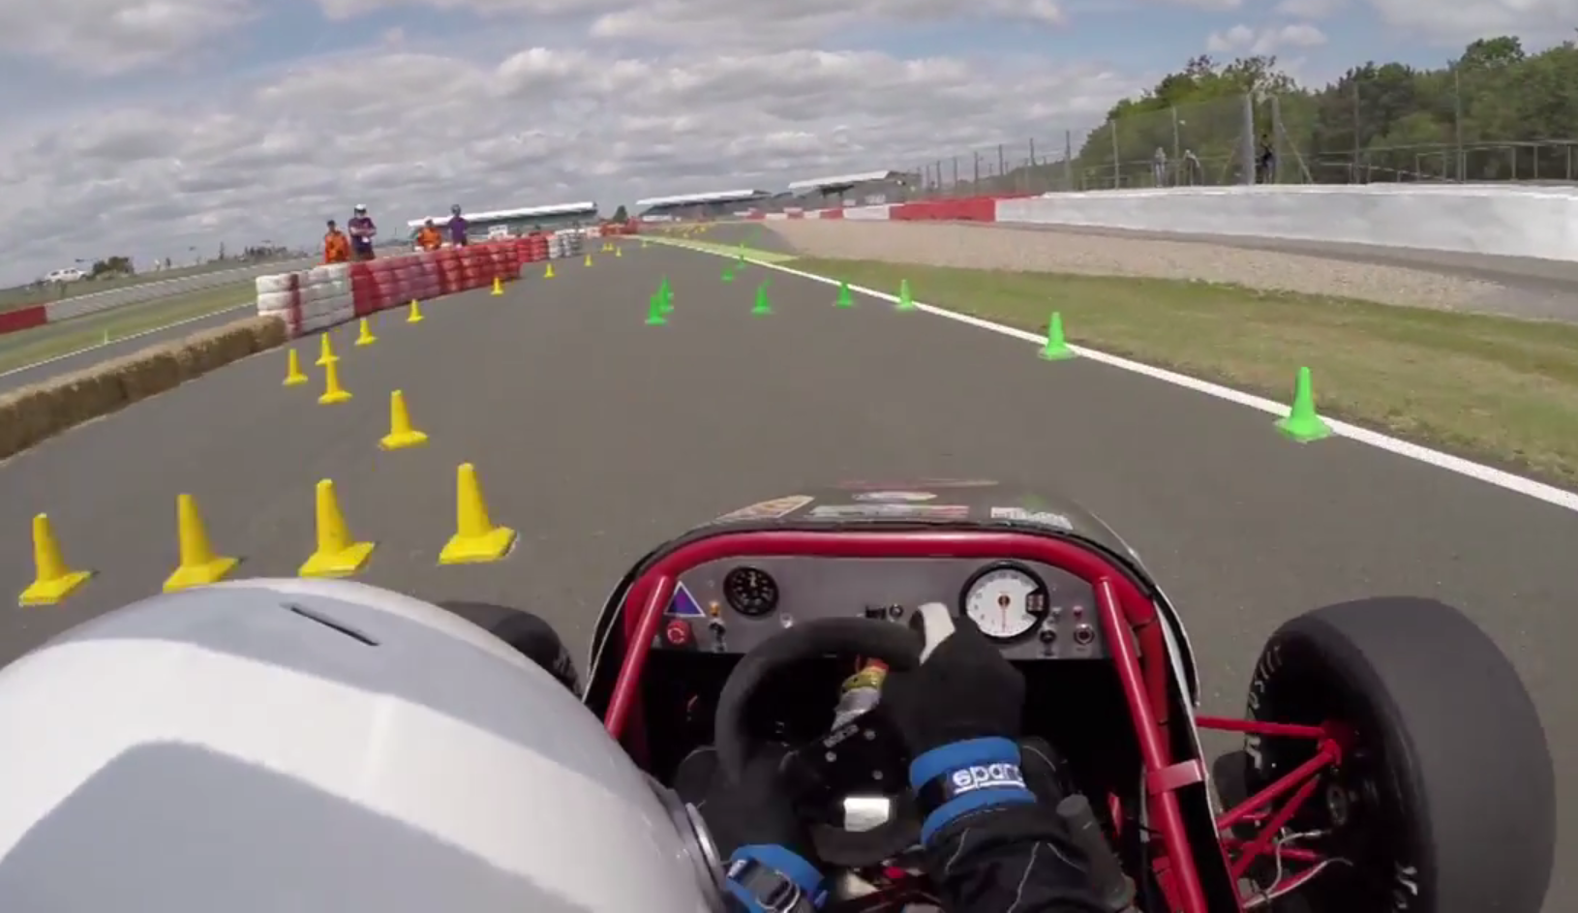
Présentation du Formula Student| Quelques chiffres
Epreuves dynamiques
Accélération
Skid-pad
Autocross
Endurance
Efficiency

Slide 7
Présentation du Formula Student| Les Objectifs
Épreuve | Temps
Accélération sur 75m | 4.3 s
Skid-pad (cercle de 15m de diamètre) | 5.3 s
Autocross (un tour de circuit, environ 1 km) | 63 s
Endurance (26 tours de circuit) | 1700 s
Efficiency (consommation pour l’endurance) | 20L/100 km

Slide 8
V model

Slide 9
Tableau de Bord | Département Liaison au sol mécatronique

Slide 10




2. Bilan Conception détaillée| Retour sur la conception préliminaire
Définition du besoin
Réalisation des cahiers des charges
Choix des matériaux et process de fabrication
Premiers dimensionnements

Slide 11

2. Bilan Conception détaillée| Cas de charges

Slide 12
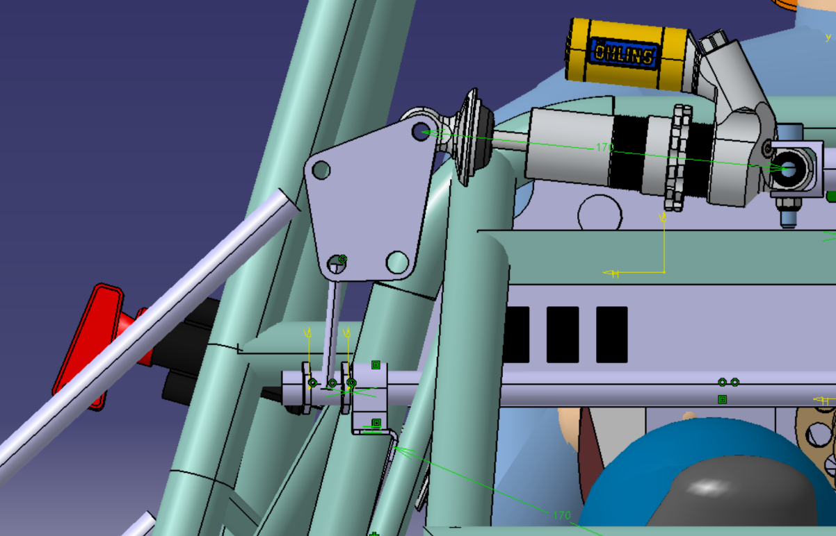
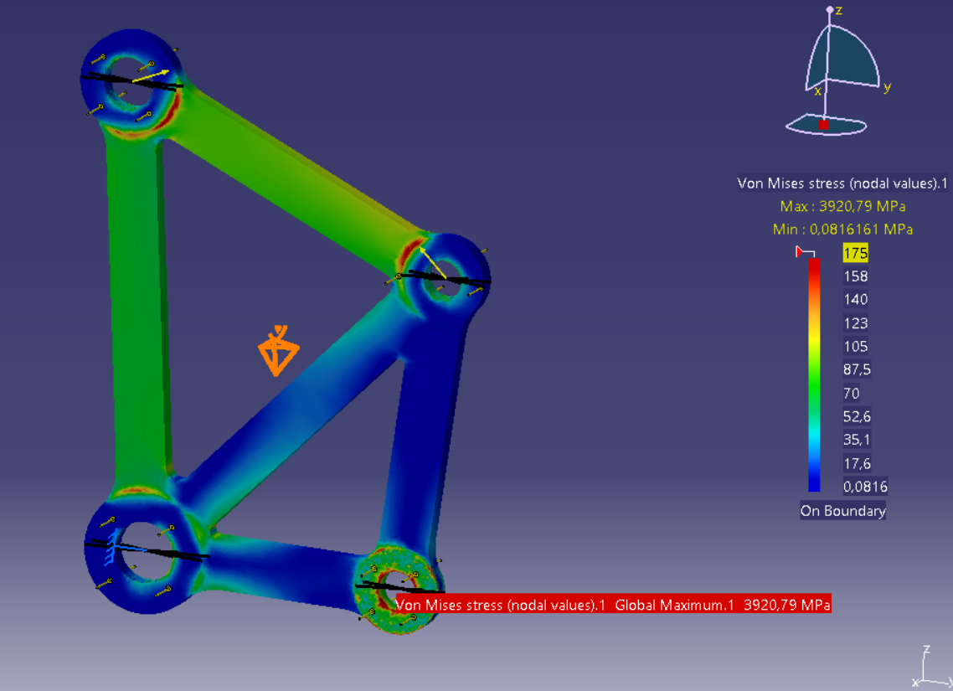
2. Bilan Conception détaillée| Suspensions
Travail à partir des enveloppes volumique héritée de la conception préliminaire
Dimensionnement par simulation numérique

Slide 13
2. Bilan Conception détaillée| Roue équipée
Travail à partir des enveloppes volumique héritée de la conception préliminaire
Dimensionnement par simulation numérique

Slide 14
2. Bilan Conception détaillée| Barre anti roulis
Travail à partir des enveloppes volumique héritée de la conception préliminaire
Dimensionnement par simulation numérique

Slide 15
2. Bilan Conception détaillée| Système de freinage
Travail à partir des enveloppes volumique héritée de la conception préliminaire
Dimensionnement par simulation numérique

Slide 16
3. Phase de fabrication| Référentiel Standard de Production
Statue | La Mache Laser | Boisard | La Mache Prod | Alpen'Tech | Qualité
Pas de MEP | #N/A | #N/A | 1 | #N/A | 0 étoile verte
MEP en cours | #N/A | 6 | #N/A | #N/A | 2 étoiles vertes
MEP terminée à vérifier | #N/A | #N/A | #N/A | #N/A | 3 étoiles vertes
MEP vérifiée | #N/A | #N/A | #N/A | #N/A | 4 étoiles vertes
Brut approvisionné | #N/A | #N/A | #N/A | #N/A | 0 étoile bleue
MEP validée | 27 | 3 | 4 | #N/A | 1 étoile bleue
En production | 31 | 16 | 14 | 6 | 2 étoiles bleues
Production terminée | #N/A | #N/A | #N/A | #N/A | 3 étoiles bleues
Pièce vérifiée | 6 | 1 | #N/A | #N/A | 4 étoiles bleues
Pièce pesée | 8 | 1 | #N/A | #N/A | 5 étoiles bleues
En kit de montage | #N/A | #N/A | #N/A | #N/A | 0 étoile rouge
ICO spé | 224 | 51 | 218 | 60

Slide 17
3. Phase de fabrication| Statistiques de Production

Slide 18
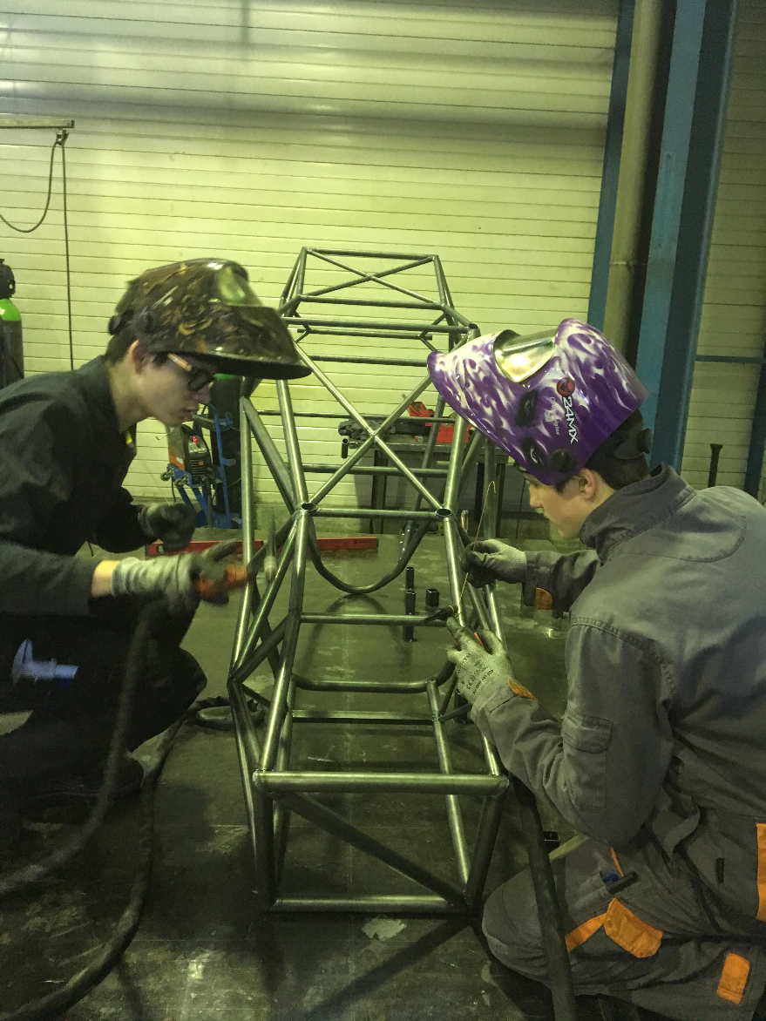
3. Phase de fabrication| Avancée de la production
La structure tubulaire est sur le point d’être finie
Ensuite aura lieu la soudure de l’ensemble des chapes

Slide 19
3. Phase de fabrication| Avancée de la production
PHOTO BOISARD
La structure tubulaire est sur le point d’être finie
Ensuite aura lieu la soudure de l’ensemble des chapes

Slide 20

3. Phase de fabrication| Nouveauté
Réalisation de pièces par découpe jet d’eau abrasif

Slide 21


4. Bilan Gestion de projet| Organisation & Management
Mise en place d’outils statistiques pour avoir un aperçu quantitatif de l’avancée du projet
Tenue à jour du Gantt régulièrement
Réunion hebdomadaire
Management visuel

Slide 22
4. Bilan Gestion de projet| Planning de Gantt

Slide 23
5. Conclusion| Bilan d’avancement sur le projet

Slide 24
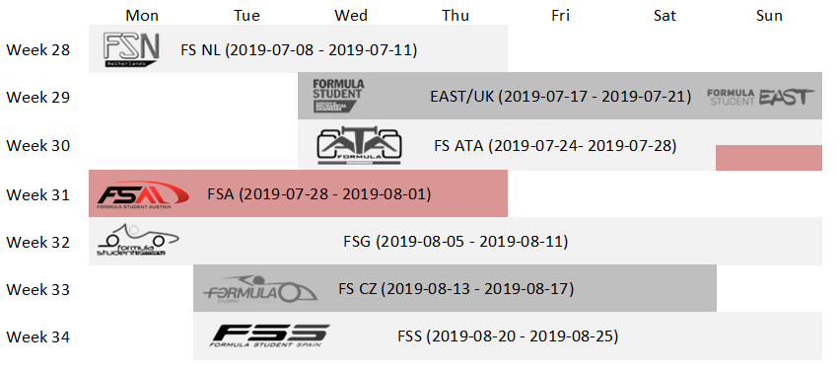
5. Conclusion| Bilan d’avancement sur le projet

